Slide 1
LG 자율주행 안테나 경진대회
Team 해커톤
정재윤, Kade Na, 강보근
Notes:
PPT는 최대한 간단하게…Script 쓸 사람 분배…

Slide 2
목차
해커톤 팀 역할분담
데이터 분석 & 파생변수 생성
데이터 구축 & 모델 선정

Slide 3
해커톤 팀 역할분담
정재윤
파생변수 생성 및 모델 Search
Kade Na
모델 Search 및 hyperparameter tuning
강보근
데이터 분석 및 파생변수 생성

Slide 4
데이터 분석
&
파생변수 생성
데이터 분석
도메인 지식 및 아이디어 수집
파생변수 생성
데이터 Drop

Slide 5
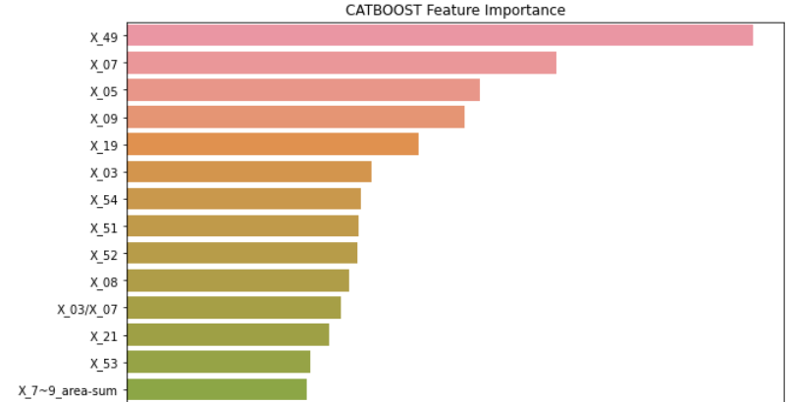
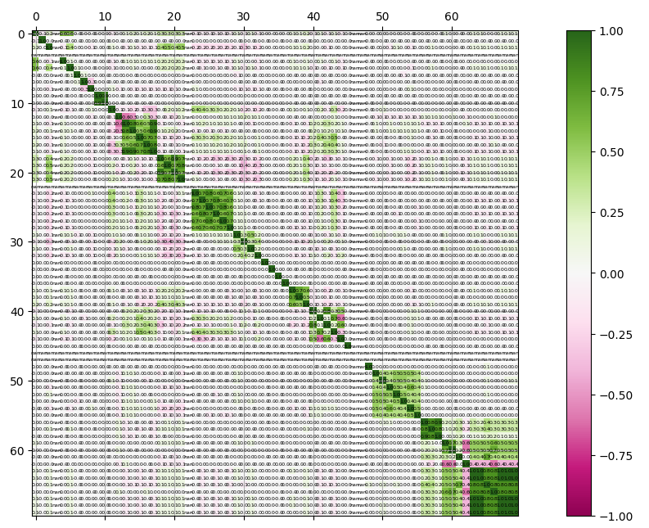
데이터 분석
Catboost의 Feature Importance, X_value Heatmap 등의 분석을 사용해 전반적인 데이터를 분석함.

Slide 6
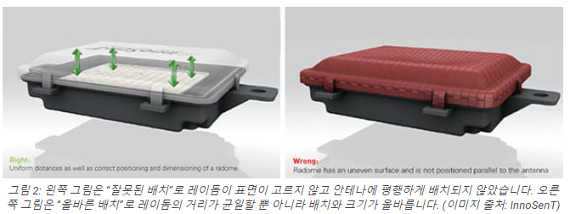
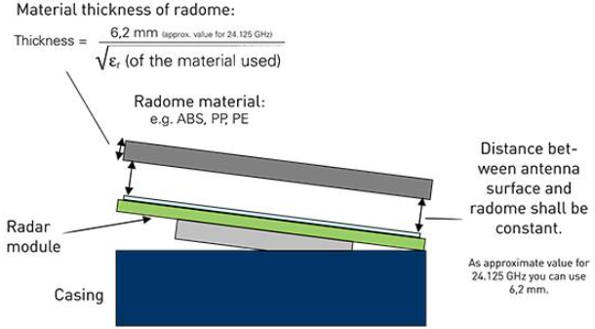
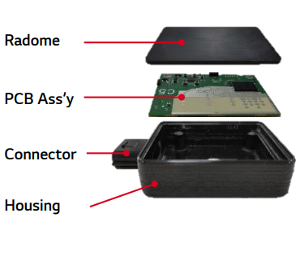
도메인 지식 및 아이디어 수집
도메인 지식을 통한 데이터 이해를 위해 Radar 센서 제작 과정 및 주의사항에 대한 조사를 진행함.
레이돔의 거리 균일도에 따라서 전자기파의 분산과 결과물의 결과가 달라질 수 있다는 도메인 지식을 습득함.
=> X_41~X_44 diff 파생변수 생성
이 외에도 습득한 도메인 지식을 기반으로 파생변수를 생성해보거나, feature drop을 시도함.

Slide 7
파생변수 생성
1. X_03/X_07 (무게 / 면적)
무게 / 면적을 통해 방열 재료 1의 면적대비 무게를 구해 새로운 변수를 생성함. (2와 3은 무게의 데이터 부족)
2. X_41~X_44 diff
X_41~X_44중 max값과 min값을 찾아 max - min을 통해 레이돔 치수의 최대 차이에 대한 변수를 생성함.
3. X_01, 02, 05, 06 sum
단계별 누름량을 모두 더해 총 가해진 누름량에 대한 변수를 생성함.
4. X_07~09 sum
방열 재료의 면적을 모두 더해 총 방열재료의 면적에 대한 변수를 생성함

Slide 8
파생변수 생성
5. X_03/X_19~22
방열재료 무게 / 스크류 삽입 깊이의 합을 통해 무게와 관련된 스크류 삽입 깊이의 관계에 대한 변수를 생성함.
6. X_12 / X_24, X_25
커넥터 위치 좌표와 커넥터핀 치수의 관계를 알기 위해서 변수를 생성함.
7. X 49_7_19_3_8
Heatmap에서 importance가 높은 데이터들을 train 데이터의 평균값으로 나눈 합에 대한 변수를 생성함.

Slide 9
데이터 Drop
X_04, X_23, X_47, X_48 변수는 검사 통과 여부에 대한 변수이며, 학습에 필요가 없기 때문에 제외함.
Catboost의 select_features함수를 사용했으며, RecursiveByShapValues 알고리즘 방법으로 Shap value기반 가장 중요도가 낮은 Feature들을 골라내서 한번 더 분석하고, Drop하였습니다.
X_02, X_45 : select feature 함수에서 제거되었으며, Feature importance가 낮아 Drop함
X_10, X_11 : NAN value가 너무 많아 복구하더라도 좋은 성능을 보이지 못해서 Drop함
X_34~X_37 : 스크류 체결 시 분당 회전수는 select feature 함수에서 제거되었으며, Heatmap에서도 y_value와 유의미한 상관관계를 보이지 못해 Drop함

Slide 10
데이터 구축
&
모델 선정
Validation Set 구축 전략
6 Stratified Fold based on label
모델 선정
Gradient Boosting-based ML Algorithms
CatBoost
LGBM
XGBoost
Hyperparameter Tuning (optuna)
3 model ensemble

Slide 11
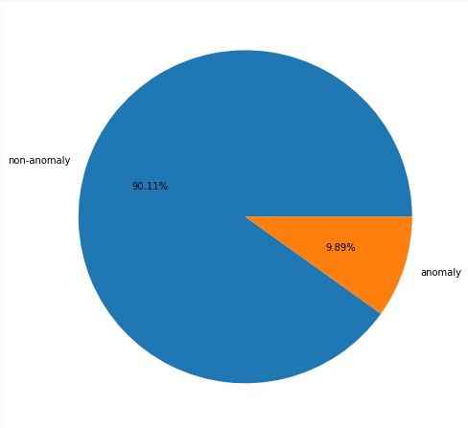
Validation Set 구축 전략
Train Dataset의 정상/불량 데이터의 분포를 보게 되면 불량에 해당하는 데이터는 전체 10%에 달합니다.
또한 Train Dataset의 개수가 39607개밖에 없으므로 전체 데이터를 사용해 모델이 적은 수의 데이터로도 잘 학습할 수 있도록 계획을 세워야 했습니다.
따라서 불량에 해당하는 데이터도 모델이 잘 학습할 수 있고, 데이터를 사용해 여러번 학습할 수 있도록 label 비율 Stratified KFold를 사용해 데이터셋 구축시 불량 label에 대한 비율을 강제하고, 여러번 학습할 수 있도록 했습니다.

Slide 12
CatBoost(Categorical Boosting)
An algorithm for gradient boosting on decision trees
Ordered boosting
Uses a breadth-first search algorithm to create trees(level-wise)
Advantages
Great quality without parameter tuning
Improved accuracy

Slide 13
LGBM(Light GBM)
A gradient boosting framework that uses tree based learning algorithms
Utilizes leaf-wise algorithm on the tree (Memory and time efficiency with a deeper tree)
Advantages
Faster training speed and higher efficiency.
Lower memory usage.
Better accuracy.
Support of parallel, distributed, and GPU learning.
Capable of handling large-scale data.

Slide 14
XGBoost
An optimized distributed gradient boosting library designed to be highly efficient, flexible and portable
Gradient Boosting Machine + Optimization(Tuned Hyperparameters) + Algorithm
Regularization to avoid overfitting
Built-in Cross Validation
Parallelisation
Cache Optimization
Advantages
Better accuracy.
Support of parallel, distributed, and GPU learning.
It Works well in small to medium dataset

Slide 15
HyperParameter Tuning (optuna)
For hyperparameter tuning, we used Optuna, an automatic hyperparameter optimization software framework
By setting: (for xgb)
random_state
a range of learning_rate
n_estimators
a range of max_depth
a range of subsample
a range of colsample_bytree
Multiple trials were ran to find the best/minimum value with the hyperparameters
For algorithm, we use TPESampler (Sampler using Tree-structured Parzen Estimator)
Output Example
[I 2022-08-10 14:07:34,663] Trial 23 finished with value: 1.941010155721771 and parameters: {'learning_rate': 0.006010848429163341, 'max_depth': 8, 'subsample': 0.7921365050833529, 'colsample_bytree': 0.8569759398897375}. Best is trial 23 with value: 1.941010155721771.
[I 2022-08-10 00:53:46,864] Trial 31 finished with value: 1.9409859593627379 and parameters: {'learning_rate': 0.006139295456352811, 'max_depth': 8, 'subsample': 0.7555884047040881, 'colsample_bytree': 0.8638977924043896}. Best is trial 31 with value: 1.9409859593627379.

Slide 16
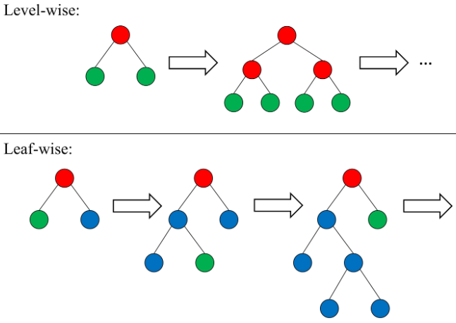
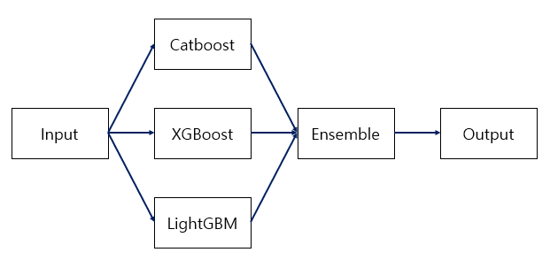
3 model ensemble
Use Ensemble for
Higher accuracy
Reduce the single-model error
Maintaining the model’s generalization
Use two different tree growing policy
Levelwise - Catboost, Xgboost
Leafwise - LightGBM
× 6 (6 stratified fold)

Slide 17
THANK YOU TO ALL!
Any Questions?

